Slide 1
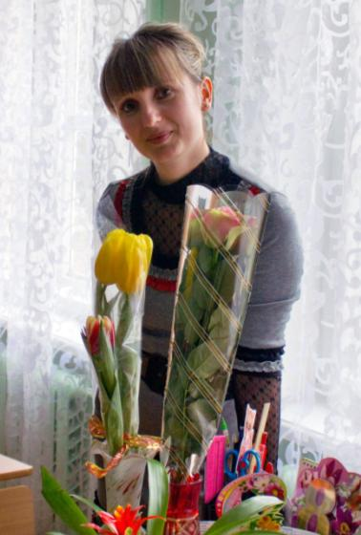
ПОРТФОЛІО вчителя початкових класів
Зуб
Олени Сергіївни

Slide 2
ЗМІСТ

Slide 3
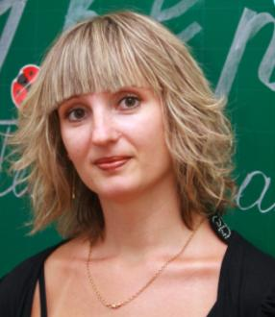
Життєве кредо
Любити життя,
і цінувати кожну його хвилину, нести радість, у книгах-шукати істину, у людях – мудрість.
в кожній дитині є сонце і головне його не згасити
Педагогічне кредо

Slide 4
Візитна картка
Освіта: вища.
Спеціальність: педагогіка та методика початкового навчання.
Кваліфікація: учитель початкових класів. Логопед.
Педагогічний стаж: 5 років.
Категорія: спеціаліст.

Slide 5
Коротка автобіографія
2004 рік - закінчила Херсонський Державний Педагогічний Університет
31 березня 2008 року - зарахована на посаду вчителя початкових класів
ХЗОШ №1
27 грудня 2012 року - Отримала свідоцтво про підвищення кваліфікації.

Slide 6
Робота з батьками
Модель професійного зростання
Участь у семінарах, вебінарах, засіданнях МО
Самоосвіта
Курси підвищення кваліфікації
Методична робота
Досвід

Slide 7
Тема самоосвіти
«Використання гри на уроках в початковій школі»

Slide 8
А. С. Макаренко писав: «Гра має важливе значення в житті дитини... Якою буде дитина в грі, такою вона буде і в праці, коли виросте. Тому виховання майбутнього діяча відбувається перш за все в грі...»

Slide 9
Що ж таке навчальна гра?
Навчальна гра – це гра, де ігровий процес супроводжується засвоєнням гравцями змісту навчання. Це – гра за змістом, навчання за формою.

Slide 10
Актуальність проблеми
Активно діє
Комбінує
У грі дитина
Будує
Мислить
Моделює людські взаємини

Slide 11
Мета
зробити уроки цікавими, продуктивними;
надати кожній дитині упевненості у своїх силах;
пробудити радість пізнання

Slide 12
Завдання
активізувати інтерес та увагу дітей;
розвивати пізнавальні здібності, кмітливість, уяву;
створити на уроці атмосферу доброзичливості, емоційного піднесення, вільного вибору;
викликати інтерес до навчання;
розвивати творчі здібності учнів;
формувати потребу колективної та групової праці

Slide 13
Емоційна розрядка
Запобігає втоми
Цінність гри
Знижує гіподинамію
Зароджує інтерес до розумової праці

Slide 14
У практиці використання дидактичних ігор комбінується із традиційними формами організації навчання. Зазвичай складний для розуміння матеріал викладається звичайними методами (розповідь,проблемний виклад тощо), а менш складний, який учні можуть опанувати самостійно, але для цього їм потрібний додатковий стимул, вивчається у формі гри. Як правило, закріплення, узагальнення та перевірка засвоєння матеріалу часто проводиться за ігровими технологіями.

Slide 15
“Жодного уроку без гри. У грі розкривається перед дітьми світ. Розкриваються творчі здібності дитини. Без гри нема і не може бути повноцінного розвитку дитини.”

Slide 16
Конфуцій сказав: «Учитель та учень ростуть разом». Ігрові форми уроків дозволяють рости як учням, так і вчителеві.

Slide 17
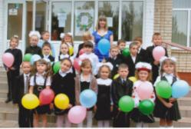
Вчитель початкових класів
Працюючи над проблемою, я намагаюся використовувати інноваційні та комп’ютерні технології. Систематично проводжу уроки з використанням електронних матеріалів.
Навчаю дітей вільно володіти українською мовою, висловлювати свої думки, почуття, своє відношення до того чи іншого явища і події.
Викликаю інтерес до навчання. Допомагаю кожній дитині повірити у свої власні сили і можливості.

Slide 18
Моніторинг навченості учнів з читання

Slide 19
Моніторинг навченості учнів з математики

Slide 20
Моніторинг навченості учнів з української мови

Slide 21
Класний керівник
Як класний керівник приділяю багато уваги формуванню та розвитку колективу.
Учні класу активні в суспільному житті класу та школи, систематично приймають участь у шкільних виховних заходах, конкурсах.
Дуже полюбляють подорожі та екскурсії, після яких залишаються незабутні враження.

Slide 22
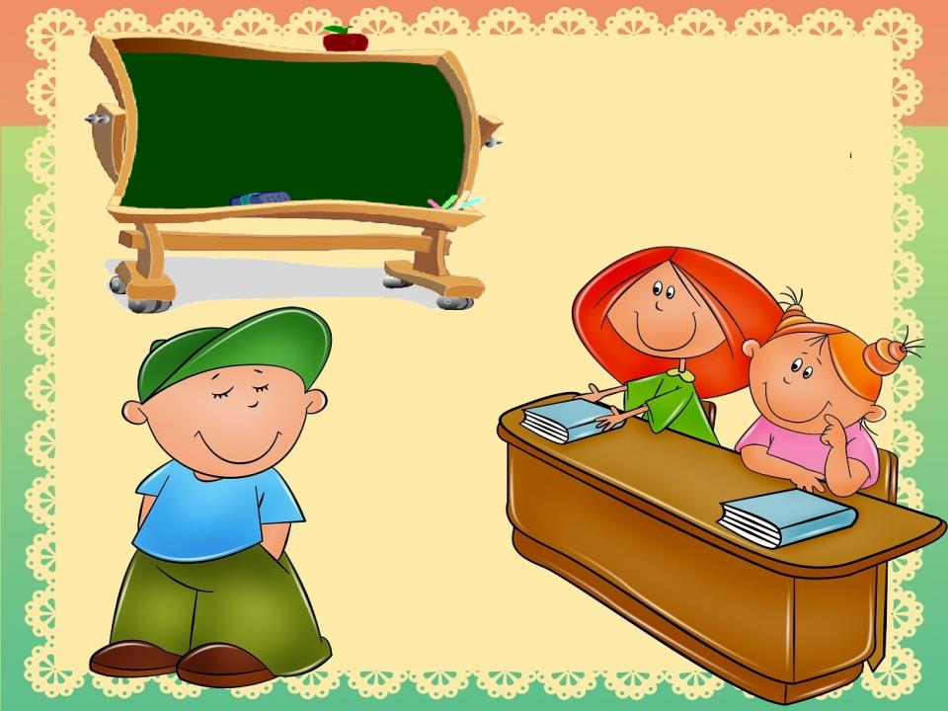
Мій клас

Slide 23
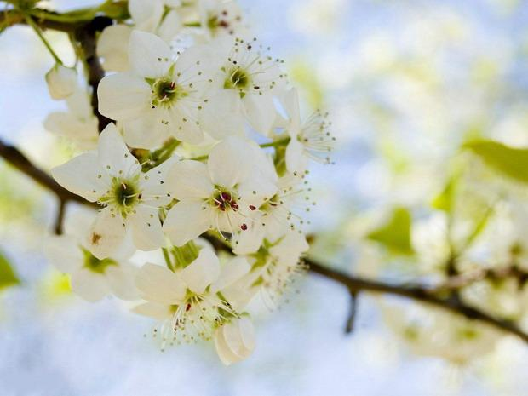
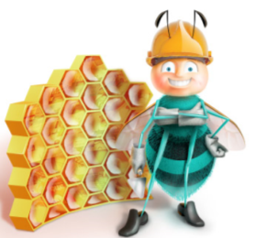
Наш девіз:
Ми як бджілки працьовиті. А знання – медок для нас. Рідна школа – це наш вулик. Дружні бджілки – це наш клас!

Slide 24
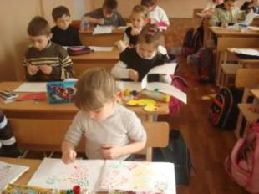
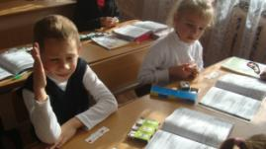
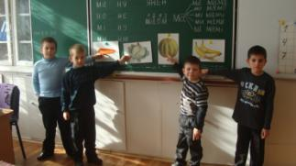
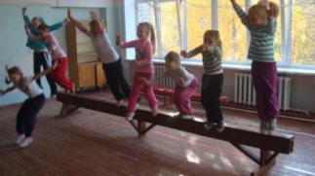
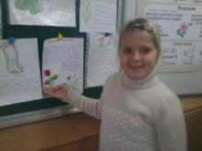
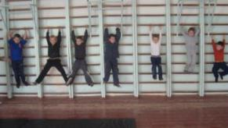
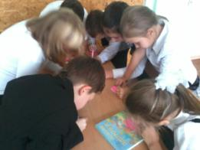
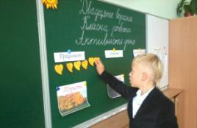
Ми навчаємось

Slide 25
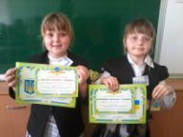
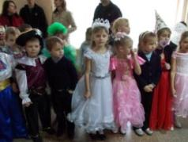
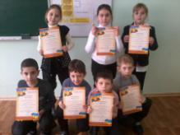
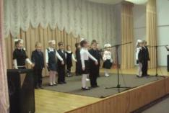
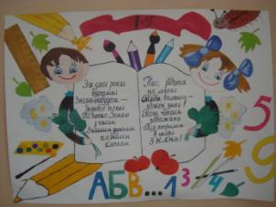
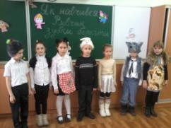
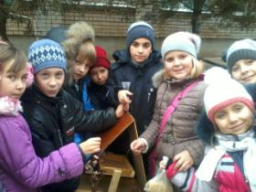
Ми приймаємо участь у конкурсах

Slide 26
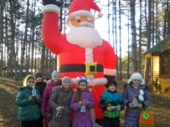
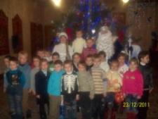
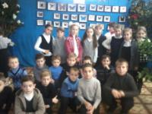
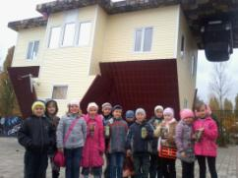
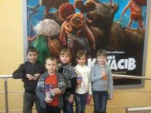
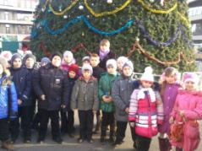
Ми відпочиваємо

Slide 27
Учитись важко, а учить ще важче, але не мусиш зупинятись ти, як учням віддаєш усе найкраще, той сам досягнеш нової висоти!

Slide 28
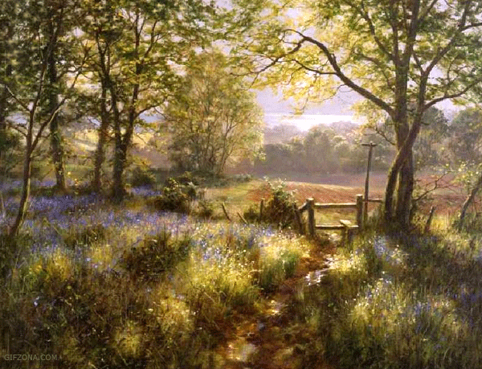
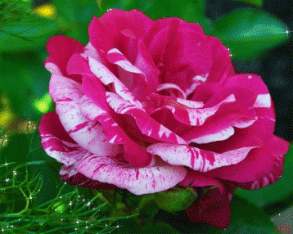
Дякую за увагу

